Slide 1

Deteção de cartas em tempo real
Pedro Alves 88861
Ruben Menino 89185
Computação Visual

Slide 2
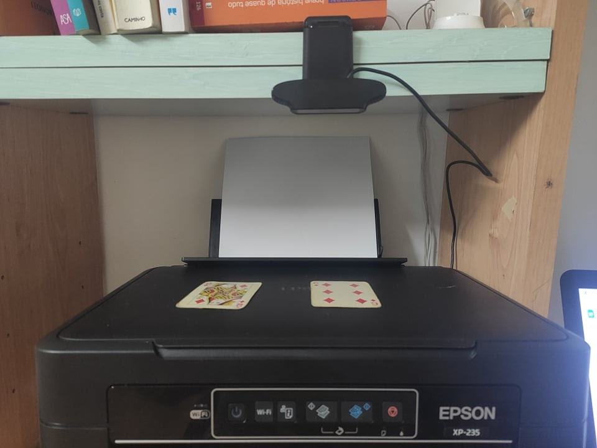
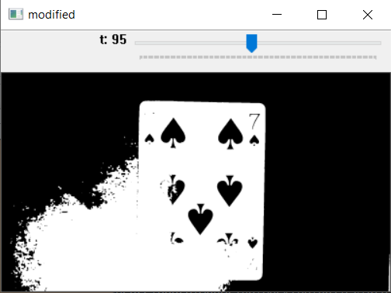
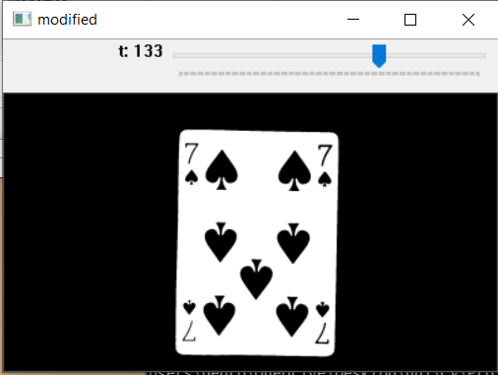
Pré processamento das imagens
Setup
Pré – processamento das imagens

Slide 3

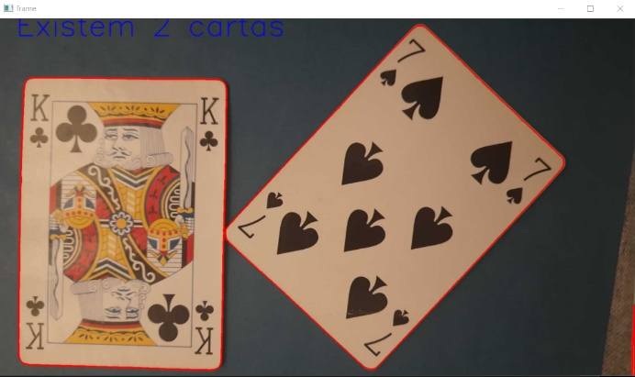
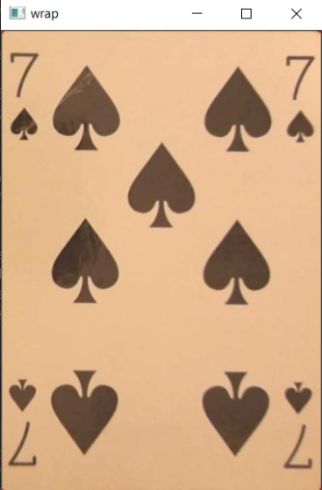
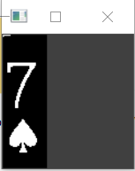
Encontrar a carta
Condições necessárias
Recortes necessários para conseguir realizar comparações

Slide 4
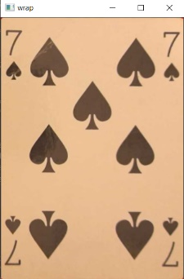
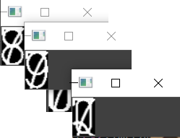
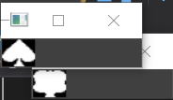

Comparações com dataset guardado
Possibilidade de comparar os simbolos e os numeros a partir da diferença do número de pixeis brancos (7 de espadas)

Slide 5
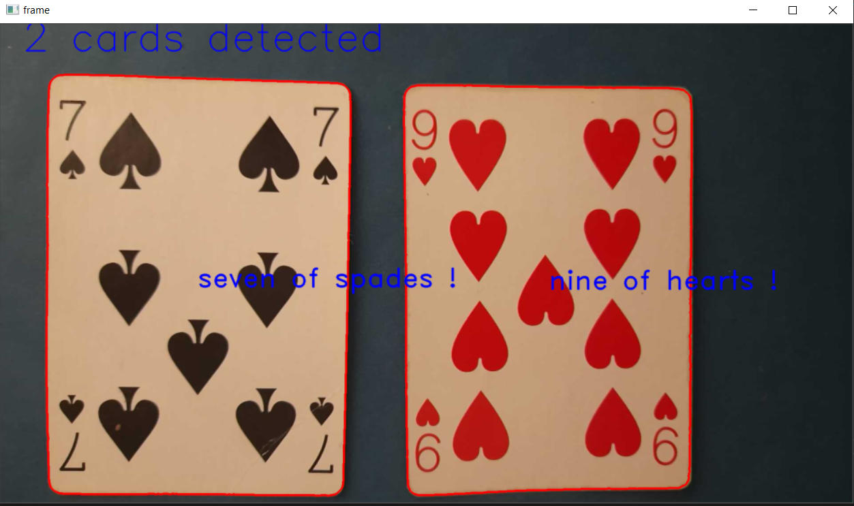
Resultado final

